Slide 1

BÁO CÁO ĐỀ TÀI
Học Phần: Thiết Kế Ứng Dụng Trên Mã Nguồn Mở
ĐỀ TÀI: THIẾT KẾ HỆ THỐNG NHẬN DIỆN BÀN TAY VÀ THAO TÁC VỚI BÀN TAY
Giảng viên : Phạm Thị Quỳnh Trang
Thực hiện : Nhóm 3
Thành viên : Trịnh Hoàng Long
Nguyễn Tuấn Hưng
Nguyễn Như Đạt

Slide 2

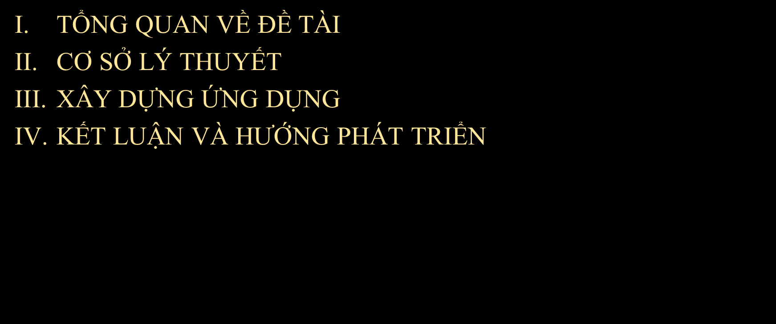
NỘI DUNG

Slide 3
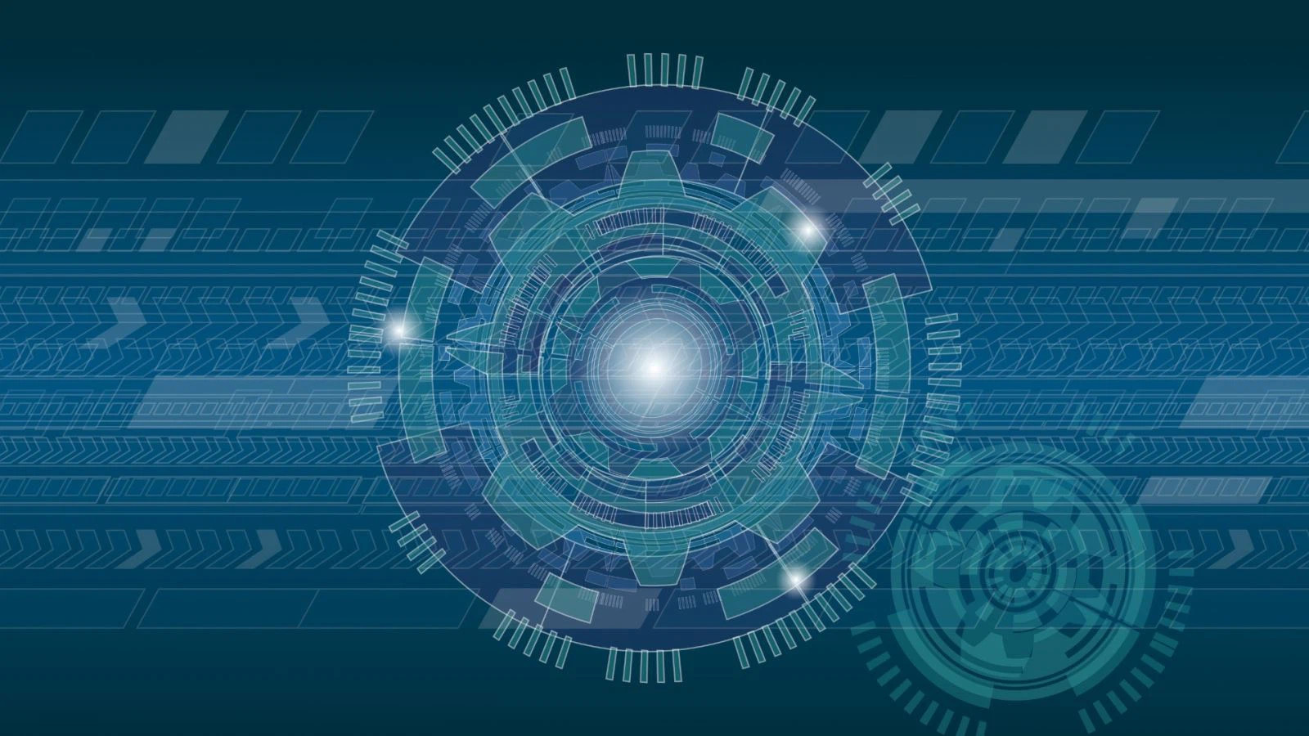
I. TỔNG QUAN VỀ ĐỀ TÀI 1. Giới thiệu đề tài
Mục tiêu:
Phát triển một hệ thống có khả năng nhận diện và phân loại các cử chỉ, vị trí và hành động của bàn tay.
Tích hợp OpenCV sử dụng các tính năng và chức năng của OpenCV để xử lý và phân tích dữ liệu ảnh từ camera.
Tạo ra một giao diện người dùng tương tác, cho phép người dùng thực hiện các hành động thông qua cử chỉ của bàn tay.
Tính cấp thiết:
Hiện nay các công ty lớn và nhỏ đều đang quan tâm đến việc nghiên cứu và áp dụng công nghệ nhận diện bàn tay để tạo ra các sản phẩm và dịch vụ thông minh, tiện ích hơn cho người dùng và cộng đồng.
Sự phát triển của công nghệ nhận diện bàn tay đang diễn ra nhanh chóng, tạo ra tiềm năng và cơ hội trong việc ứng dụng vào thực tế, mở ra khả năng mới trong tương tác con người và máy tính.

Slide 4

1. Giới thiệu đề tài
Ứng dụng:
Công nghiệp: Áp dụng trong quy trình tự động hóa, điều khiển các thiết bị sản xuất.
Y Tế : Hỗ trợ trong việc theo dõi sức khỏe, hỗ trợ người khuyết tật, và chẩn đoán bệnh.
Giáo dục và Giải trí: Sử dụng trong công cụ học tập tương tác, trò chơi điện tử.
Thực Tế Ảo: Tích hợp vào các thiết bị đeo để cải thiện tương tác người dùng trong thế giới thực tế ảo.
Lợi ích:
Tạo ra một cách tiếp cận mới và thuận tiện hơn để tương tác với thiết bị và ứng dụng.
Tăng hiệu suất và tiết kiệm thời gian trong quá trình làm việc và tương tác hàng ngày.
Hiện đại giao diện,loại bàn phím,chuột, tạo ra sự đa dạng và sáng tạo hơn trong cách tương tác.

Slide 5

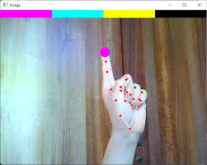
2. Khái quát về nhận diện bàn tay
Hệ thống Nhận Diện Bàn Tay và Thao Tác Với Bàn Tay:
Là quá trình xây dựng hệ thống máy tính có khả năng nhận diện và phân tích thông tin từ bàn tay trong hình ảnh hoặc video, cung cấp khả năng tương tác và điều khiển các chức năng dựa trên các cử chỉ, hành động của bàn tay.
Vấn đề này bao gồm việc áp dụng các kỹ thuật xử lý ảnh, machine learning hoặc deep learning để xác định vị trí, hình dạng, cử chỉ và hành động của bàn tay, từ đó tạo ra một giao diện tương tác giữa con người và máy tính qua bàn tay.

Slide 6
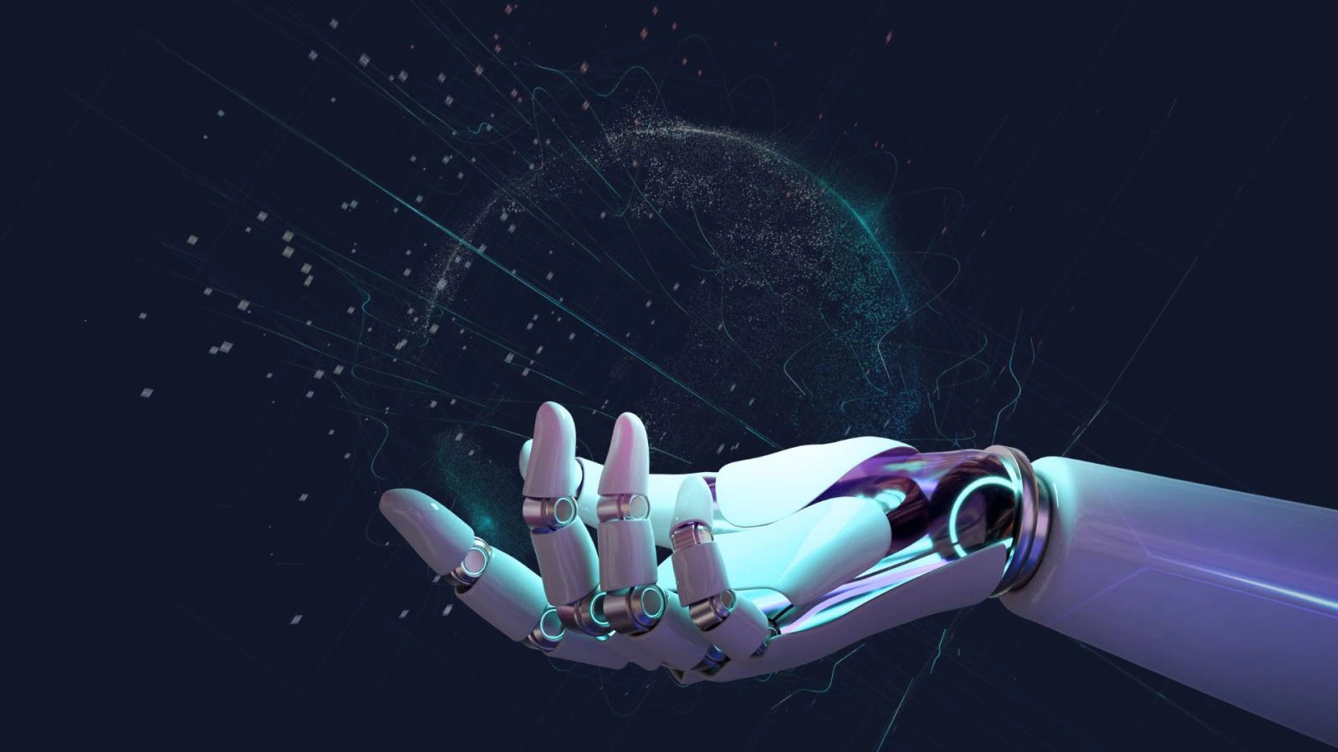

II. CƠ SỞ LÝ THUYẾT 1.Thư viện
Để hoàn thành đề tài này nhóm chúng tôi đã sử dụng một số thư viện sau:
OpenCV (Open Source Computer Vision Library):
Khái niệm: OpenCV là một thư viện mã nguồn mở cung cấp các công cụ và thư viện để xử lý ảnh và video. Nó có nhiều thuật toán tiêu chuẩn để xử lý hình ảnh, nhận diện đối tượng, xử lý video và phân tích dữ liệu hình ảnh.
Chức năng:OpenCV cung cấp các công cụ mạnh mẽ để đọc, ghi, xử lý và chỉnh sửa ảnh và video.
Xử lý và xử lý video: Cung cấp các công cụ để xử lý video, từ thu thập dữ liệu đến xử lý và phân tích nội dung.
pip install opencv-python
img = cv2.imread('digital-neon.jpg')
(h, w, d) = img.shape
print("width={}, height={}, depth={}".format(w, h, d))
Output: width=580, height=326, depth=3

Slide 7


3.Thư viện
1.Thư viện
Mediapipe:
Khái niệm: Mediapipe là một thư viện mã nguồn mở của Google được thiết kế đặc biệt cho xử lý dữ liệu đa phương tiện, như nhận diện cử chỉ, xử lý hành vi con người và các tác vụ liên quan đến thị giác máy tính.
Chức năng:
Nhận diện các cử chỉ và đối tượng: Mediapipe cung cấp các công cụ và mô hình để nhận diện và theo dõi cử chỉ như cử chỉ tay, nhận diện khuôn mặt, và xử lý dữ liệu thị giác liên quan đến người dùng.
Xử lý dữ liệu thời gian thực: Thư viện này thường được sử dụng cho các ứng dụng đòi hỏi xử lý dữ liệu thời gian thực, như AR (Augmented Reality) và các ứng dụng tương tác người với máy tính.
pip install mediapipe
ef fingersUp(self):
fingers = []
# Thumb, we will compare x, not y
if self.landmarksList[self.fingerTops[0]][1] > self.landmarksList[self.fingerTops[0] - 1][1]:
fingers.append(1)
else:
fingers.append(0)

Slide 8


1.Thư viện
Tkinter:
Khái niệm: Tkinter là một thư viện trong Python để tạo giao diện người dùng đồ họa (GUI - Graphical User Interface). Nó đi kèm với Python và dễ sử dụng cho việc tạo các ứng dụng với giao diện người dùng.
Chức năng:
Tạo giao diện người dùng: Tkinter cung cấp các công cụ để tạo các cửa sổ, nút bấm, hộp văn bản và các phần tử giao diện người dùng khác.
Liên kết với mã Python: Cho phép liên kết các sự kiện và hành động với mã Python, giúp tương tác với người dùng thông qua giao diện đồ họa.
pip install tk
from tkinter import *
window = Tk()
window.title("Welcome to VniTeach app")
window.geometry('350x200')
lbl = Label(window, text="Hello")
lbl.grid(column=0, row=0)

Slide 9
1.Thư viện
NumPy:
Chức năng:
• Xử lý mảng và ma trận: NumPy cung cấp các cấu trúc dữ liệu mảng nhiều chiều (ndarray) cho phép thực hiện các phép toán ma trận và mảng một cách hiệu quả.
•Tính toán và số học: Cung cấp các hàm và phép toán cho việc tính toán số học, đại số tuyến tính, thống kê và biểu đồ hóa dữ liệu.
Time:
Chức năng:Tương tác với thời gian trong Python, lấy thời gian hiện tại, đặt thời gian đợi, tính toán thời gian, và chuyển đổi giữa các định dạng thời gian.
OS:
Chức năng:
•Tương tác với hệ thống tập tin: OS cung cấp các phương thức để tương tác với hệ thống tập tin của máy tính, bao gồm tạo, xóa, di chuyển, đổi tên tệp và thư mục.
•Tác vụ hệ thống: Cung cấp các phương thức để thực thi các lệnh hệ thống, tương tác với môi trường thực thi của Python.
Webbrowser:
Chức năng:Mở trình duyệt web,cho phép mở một trình duyệt web mặc định từ mã Python và mở URL hoặc các trang web cụ thể từ mã Python.

Slide 10
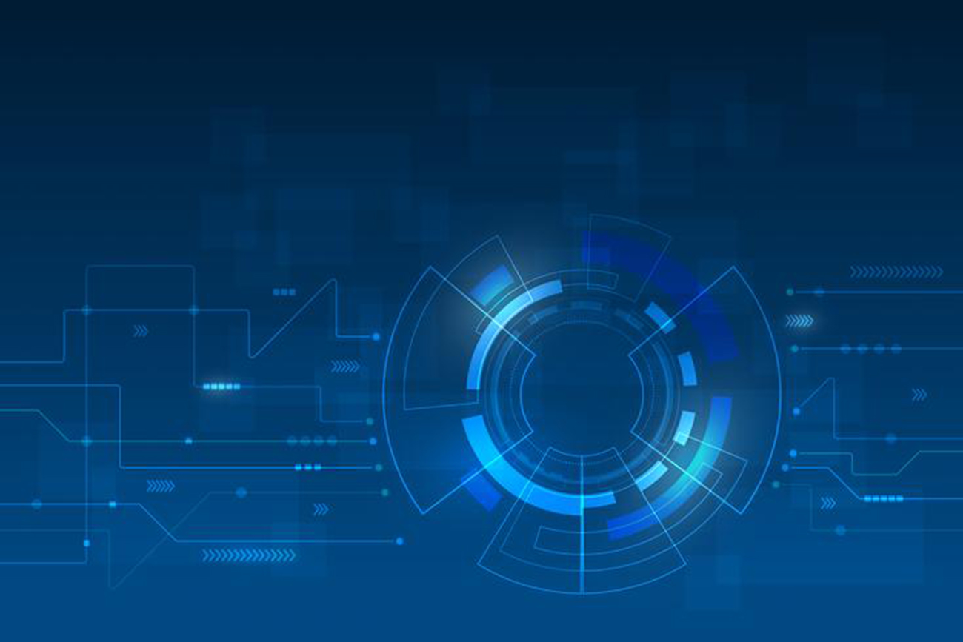

2.Công cụ phá triển
Visual Studio Code (VS Code) là một trình soạn thảo mã nguồn mở và miễn phí được phát triển bởi Microsoft. Được công bố lần đầu tiên vào tháng 4 năm 2015, VS Code nhanh chóng trở thành một trong những trình soạn thảo mã nguồn phổ biến nhất và được ưa chuộng trong cộng đồng phát triển phần mềm.
VS Code là một công cụ miễn phí và mã nguồn mở, giúp cộng đồng phát triển có sẵn một công cụ chất lượng mà không phải trả phí.
Hỗ trợ trên nhiều hệ điều hành như Windows, macOS, và Linux
Hỗ trợ một loạt các ngôn ngữ lập trình, giúp phát triển ứng dụng đa dạng.
Tích hợp với nhiều công cụ quản lý mã nguồn

Slide 11
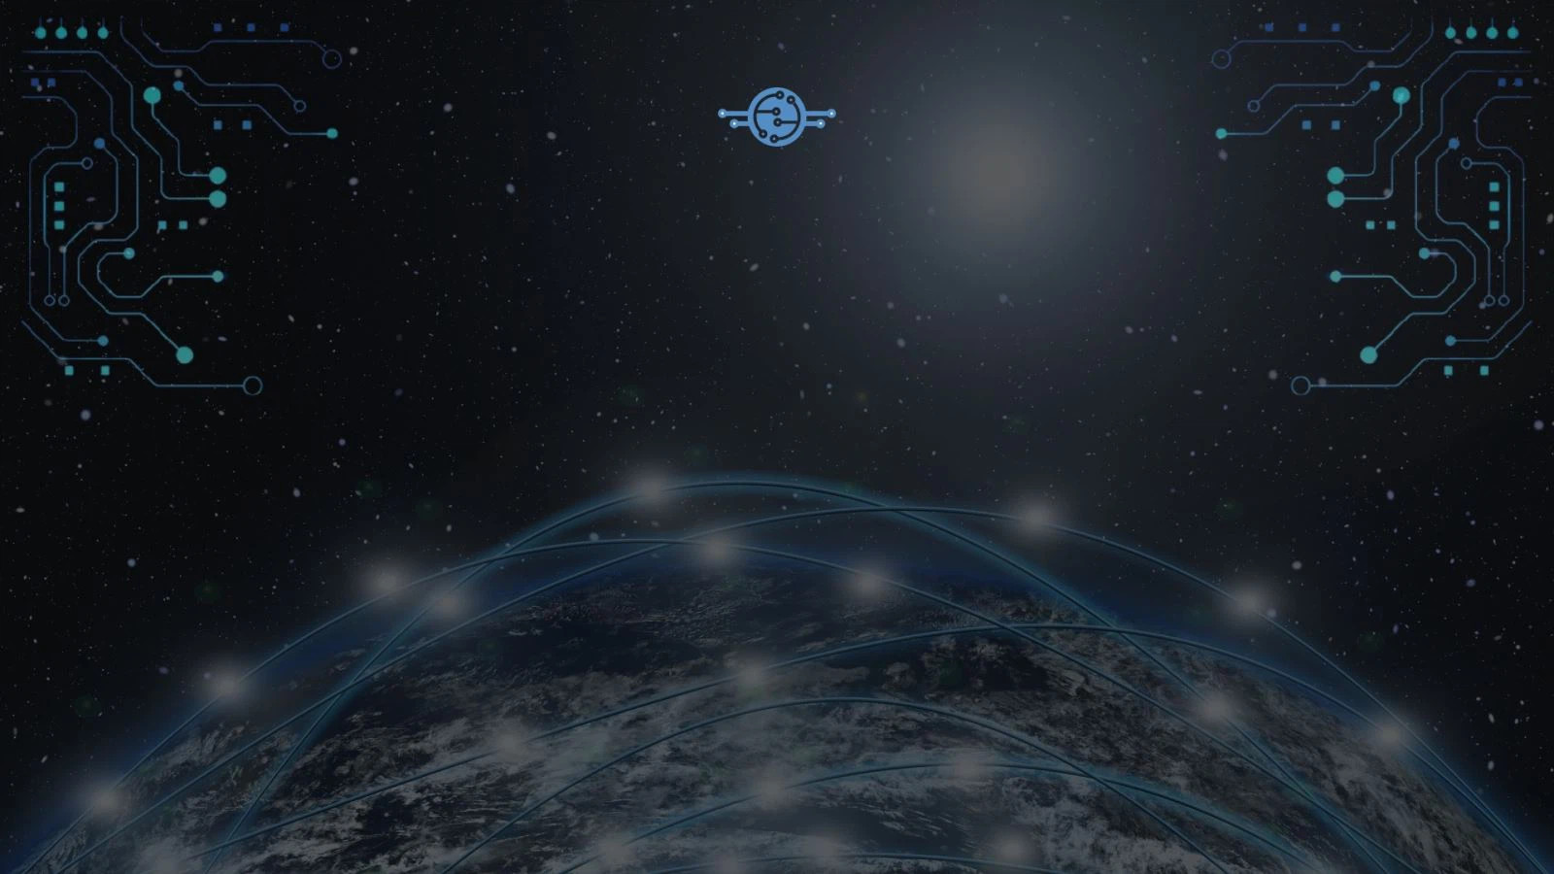
III. XÂY DỰNG ỨNG DỤNG 1.Phân tích thuật toán
Đoạn module phát triển sử dụng thư viện Mediapipe cụ thể là MediaPipe Hands.MediaPipe Hands sử dụng một mô hình học sâu (Deep Neural Network - DNN) để phát hiện và theo dõi lòng bàn tay.Và trong thư viện này , mô hình chính được sử dụng để nhận diện bàn tay là mô hình Hand Landmarker và Hand Tracking. Và cả 2 mô hình này đều sử dụng DNN để phát hiện và theo dõi lòng bàn tay.
Mô hình DNN trong MediaPipe Hands hoạt động theo hai giai đoạn:
Phát hiện lòng bàn tay
Xác định vị trí các điểm đánh dấu trên tay (Hand landmarks identification):
Trong mã nguồn, mpHands.Hands() được sử dụng, nó tạo ra một đối tượng để phát hiện lòng bàn tay và xác định vị trí các điểm đánh dấu trên tay. Điều này bao gồm cả việc phát hiện lòng bàn tay (tương đương với Hand Landmarker) và theo dõi lòng bàn tay qua thời gian (tương đương với Hand Tracking).
Link module mã nguồn mở: https://developers.google.com/mediapipe/solutions/vision/hand_landmarker

Slide 12
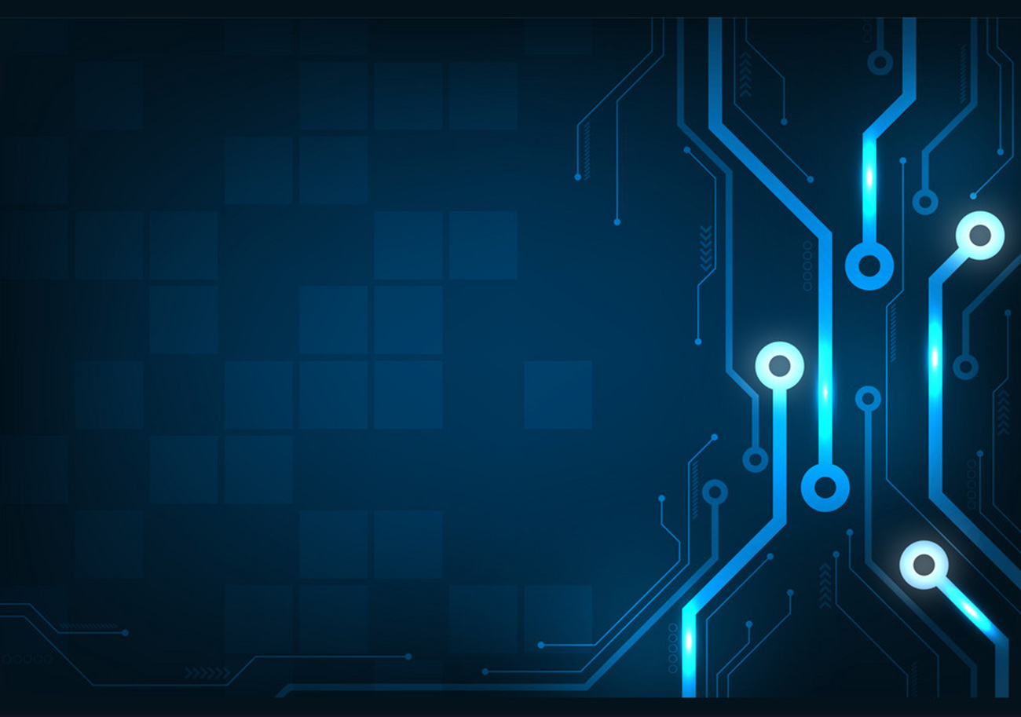
2.Quy trình thực hiện module
Trình tự thực hiện:
Sử dụng OpenCV để xử lý video. Cụ thể được sử dụng để đọc video từ camera và chuyển hình ảnh từ không gian màu BGR sang RGB
Sử dụng Mediapipe: là 1 framework được sử dụng để xây dụng pipeline cho dữ liệu chuỗi thời gian như âm thanh ,video.Cụ thể đối với đoạn code trên thì dùng để xây dựng mô hình theo dõi bàn tay
Phát hiện lòng bàn tay: Mô hình này sử dụng một mô hình phát hiện lòng bàn tay đơn lẻ. Mô hình này hoạt động trên toàn bộ hình ảnh đầu vào và cung cấp một hình ảnh đã được cắt của bàn tay.
Xác định vị trí các điểm đánh dấu trên tay: Sau khi phát hiện lòng bàn tay, MediaPipe thực hiện việc xác định vị trí chính xác của 21 tọa độ lòng bàn tay 3D trong vùng tay được phát hiện.

Slide 13

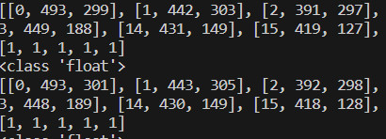
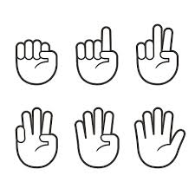
3.Ý tưởng phát triển
Nhận diện số đếm từ 0 đến 5
Sau khi đã nhận diện được bàn tay và có được 21 điểm trên bàn tay.Lấy các điểm đầu trên các ngón tay và đưa vào một list. List đó chứa 5 điểm [4,8,12,16,20].
Mỗi một điểm chứa 3 trạng thái đó là: vị trí điểm, chiều rộng , chiều cao
Vị trí điểm trên bàn tay, chiều rộng , chiều cao

Slide 14

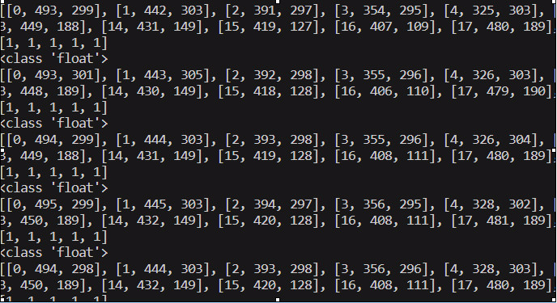
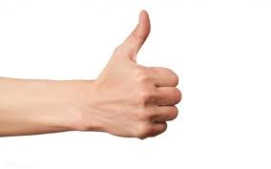
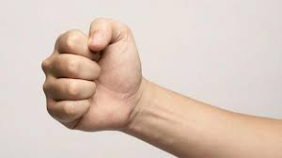
3.Ý tưởng phát triển
Chúng ta nhận thấy khi đang duỗi thì trạng thái width của '4' điểm đang giảm dần từ điểm '4' xuống điểm '1'.
Dựa vào điều đó ta so sánh điểm '4' với điểm '3'.Nếu trạng thái width của điểm '3' lớn hơn trạng thái width của điểm '4' thì ngón cái mở ngược lại thì ngón cái quặp.

Slide 15

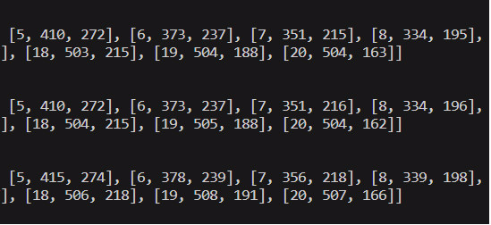
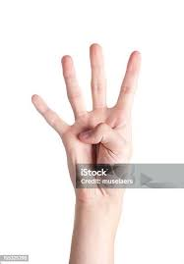
3.Ý tưởng phát triển
Nhìn vào hình ảnh , nhận thấy từ điểm đầu ngón tay đến điểm cuối ngón tay trạng thái height tăng dần.
Để nhận biết ngón tay duỗi thì so sánh trạng thái height của điểm '8' với trạng thái height của điểm '6' nếu điểm '8' nhỏ hơn điểm '6' thì đang duỗi, ngược lại thì đang quặp.Chúng em dùng vòng lặp để nhận diện với 4 ngón giống này.
Tạo một list có chức năng là chứa trạng thái của mỗi ngón tay.Quy định nếu ngón duỗi thì thêm vào list số '1' , ngược lại thêm vào list số '0'.Sau đó đếm số số '1' thì đó chính là số ngón tay đang mở ứng với số đếm.

Slide 16

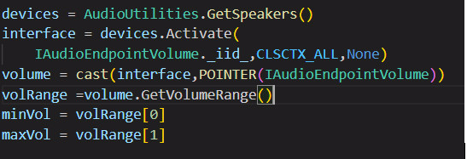
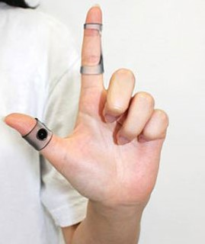
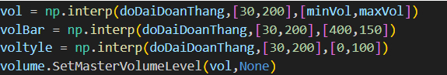
3.Ý tưởng phát triển Điều chỉnh thanh âm lượng
Tương tác với thiết bị âm thanh trên hệ thống. Lấy thông tin về thiết bị loa và giao diện điều khiển âm lượng của nó trên hệ thống Windows.
Dùng khoảng cách giữa ngón cái và ngón trỏ để điều chỉnh thanh âm lượng.
Sử dụng NumPy để thực hiện việc chuyển đổi giá trị của biến “doDaiDoanThang” thành giá trị âm lượng tương ứng và sau đó áp dụng giá trị đó vào thiết bị âm thanh.

Slide 17

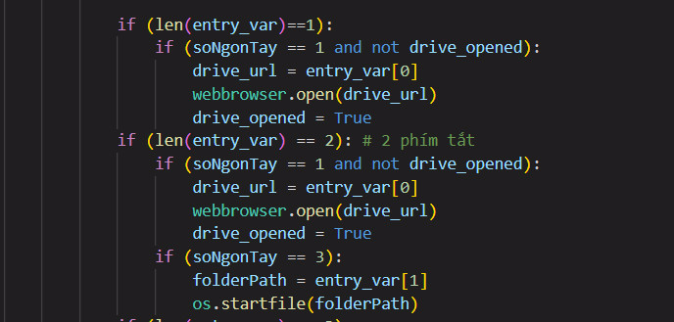
3.Ý tưởng phát triển
Từ kết quả nhận diện số đếm từ chức năng thứ nhất, vận dùng vào chức năng này.
Tạo phím tắt ứng với mỗi ngón tay.Mỗi ngón tay sẽ chứa 1 phím tắt.
Trong quá trình nhận diện bày tay mở hay đóng, nếu ngón mở, sẽ dẫn đến một liên kết hay một mục nào đó mà ta đã tạo phím tắt trước.

Slide 18
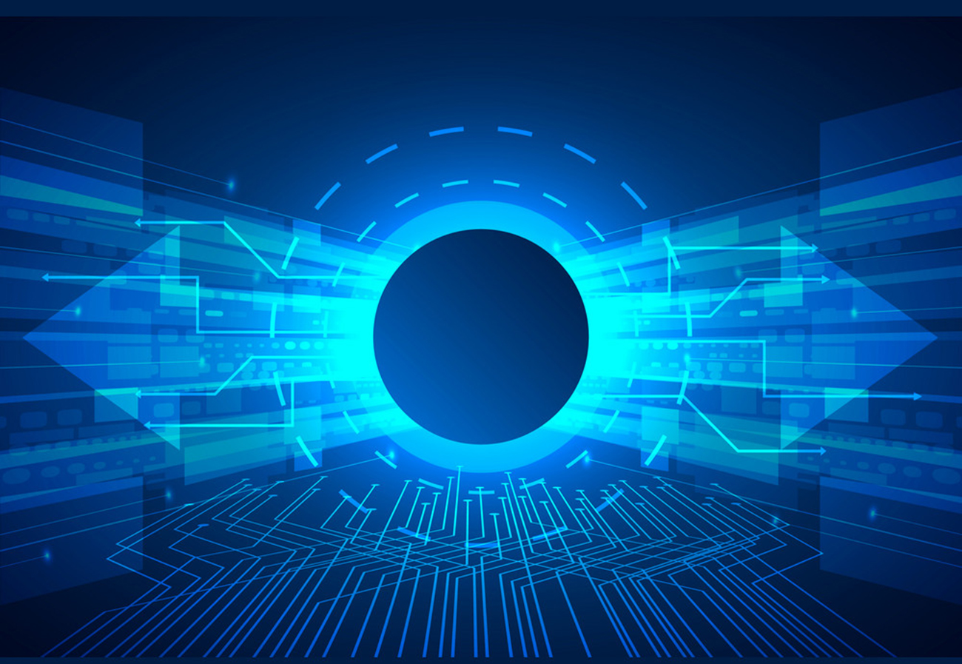
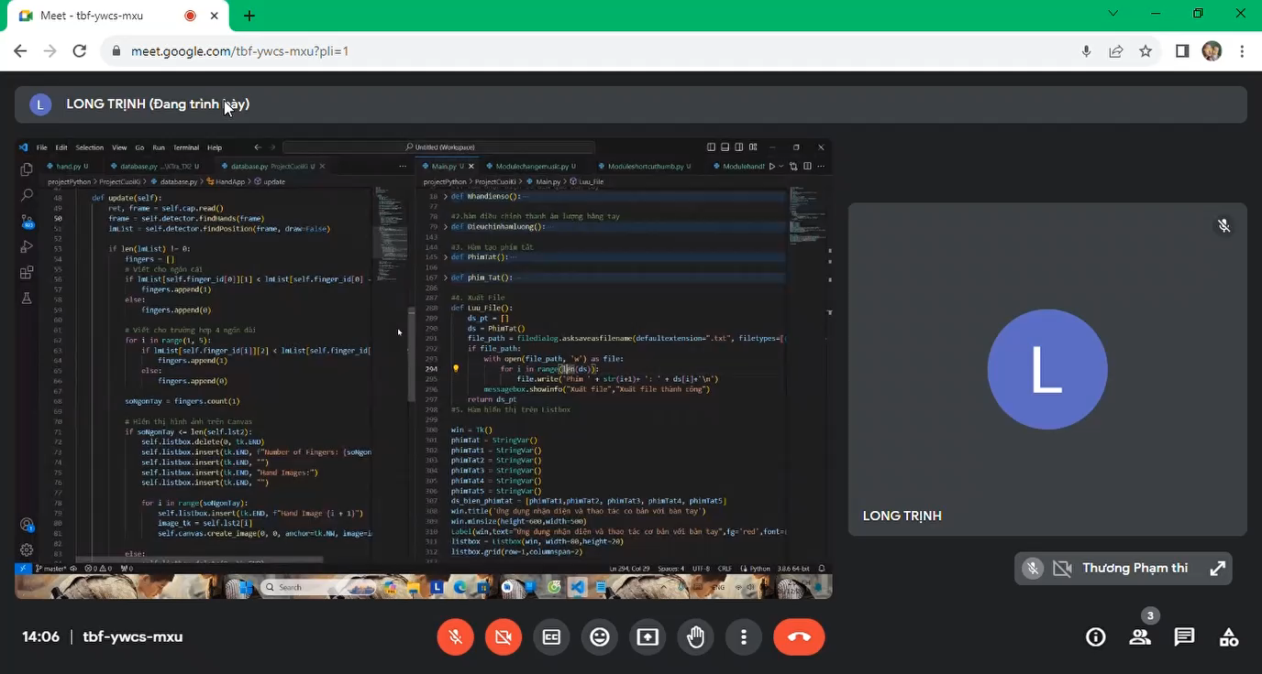
4.Mô phỏng và mã nguồn code
Link github: https://github.com/longtrinhdev/FinalProject
Video mô phỏng:

Slide 19

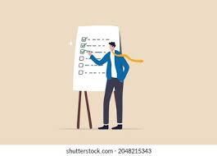
VI. KẾT LUẬN VÀ HƯỚNG PHÁT TRIỂN 1.Kết luận
Hoàn thành mục tiêu đề ra,từ module ban đầu đã phát triển các chức năng và chạy mô phỏng thành công
Hiệu suất và chính xác:90%
Ưu điểm:
Nhận diện chính xác, nhanh chóng
Giao diện dễ dàng sử dụng, ít tốn bộ nhớ
Không cần phụ kiện phụ trợ
Nhược điểm:
Chỉ nhận diện được 1 bàn tay.
Dễ bị ảnh hưởng từ các yếu tố bên ngoài(điều kiện môi trường).
Cần cải thiện thêm do độ bảo mật chưa được cao.

Slide 20

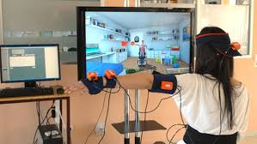
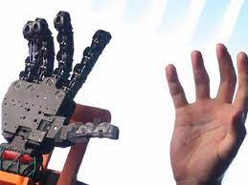
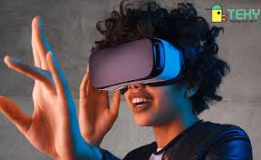
2.Hướng phát triển
Y tế: Giúp bệnh nhân khuyết tật sử dụng các công cụ để có thể tự sinh hoạt, các bác sĩ có thể điều khiển máy móc bên trong cơ thể bệnh nhân.
Khoa học và công nghệ: Mở rộng khả năng tương tác máy tính đến các hành động phức tạp hơn, giúp người dùng thực hiện nhiều nhiệm vụ hơn.
Giáo dục: Tạo ra các phương pháp học tập tương tác và sinh động.
Giải trí: Thực tế ảo và thiết bị đeo, tăng thêm cảm nhận thực tương tác với người dùng.
Công nghiệp: Ứng dụng trong máy móc hỗ trợ công việc nguy hiểm, không gian hẹp

Slide 21

THE END
CẢM ƠN THẦY,CÔ ĐÃ THEO DÕI
BUỔI THUYẾT TRÌNH

